Slide 1
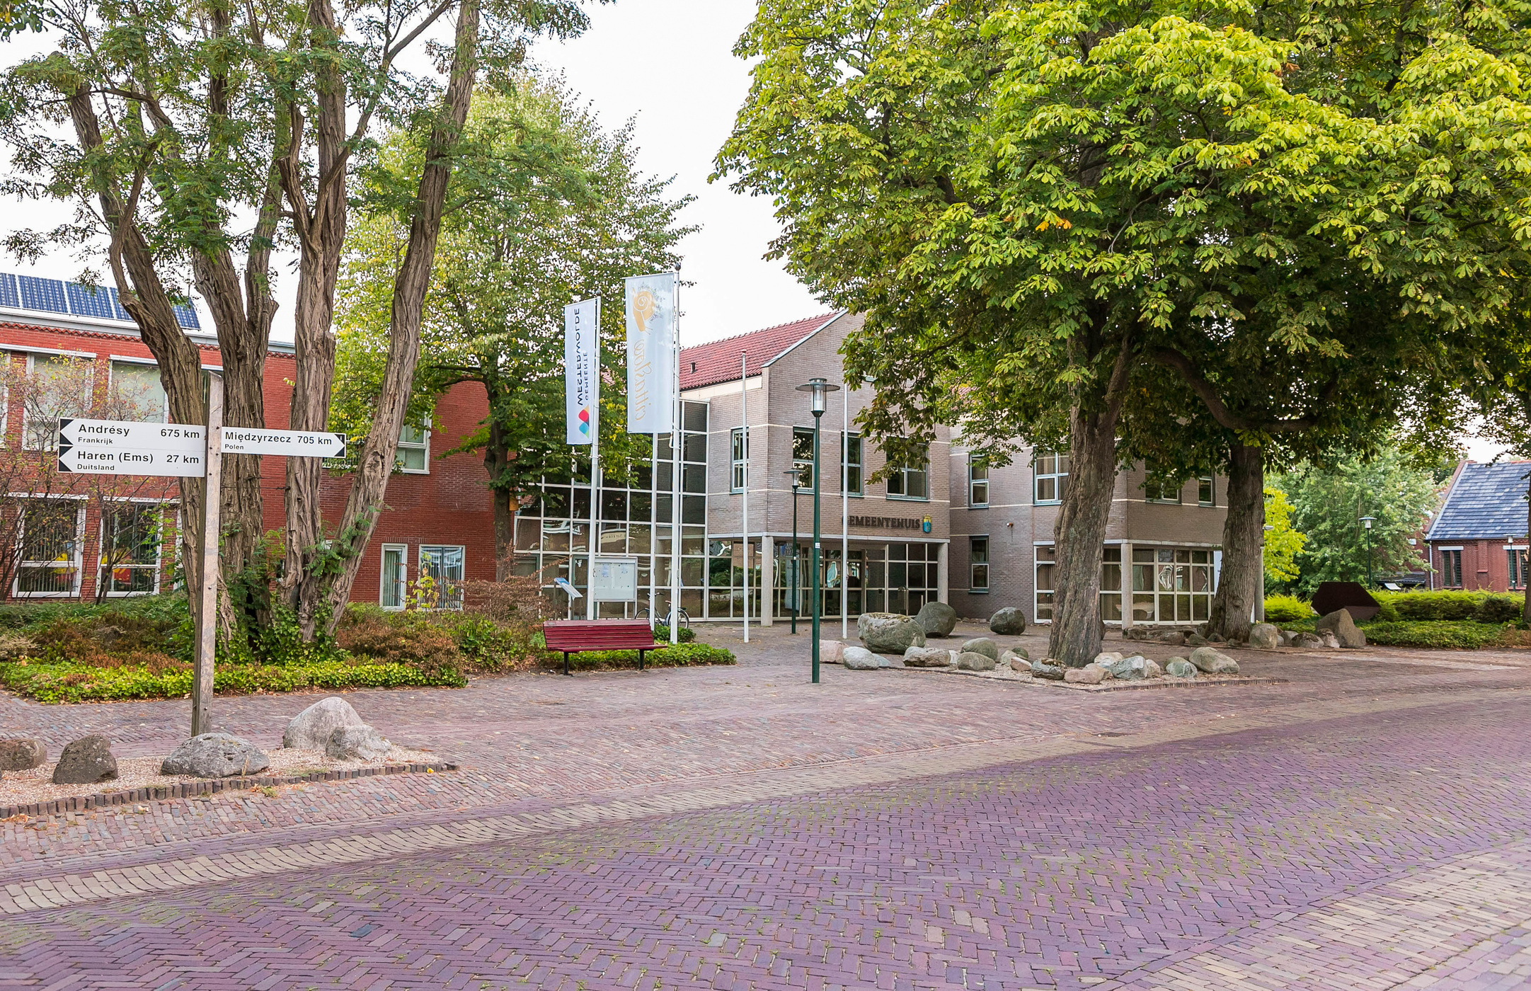

Welkom!
Wij zijn Westerwolde
7 maart 2023
Notes:
Foto van Ter borg
Versie 1.0 Definitief
2

Slide 2

Programma
  1. Kennismaken
2. Westerwolde?
3. Wie ‘wij’ zijn
4. Werken bij ...
5. Flexibele schil!
6. Vragen?
Notes:
Mariëlle

Slide 3

Kennismaken
Notes:
Mariëlle

Slide 4
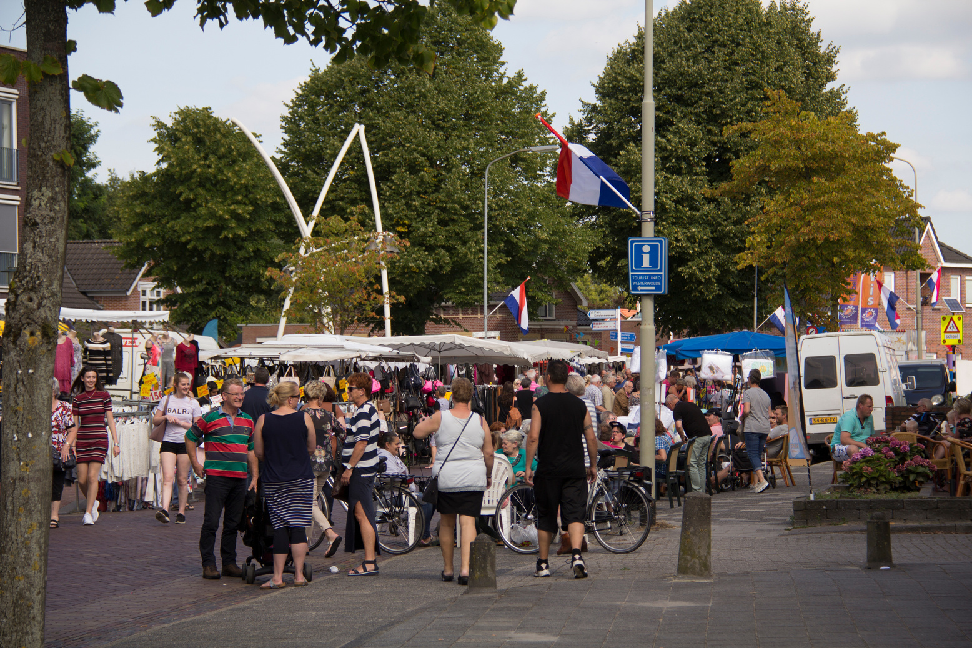
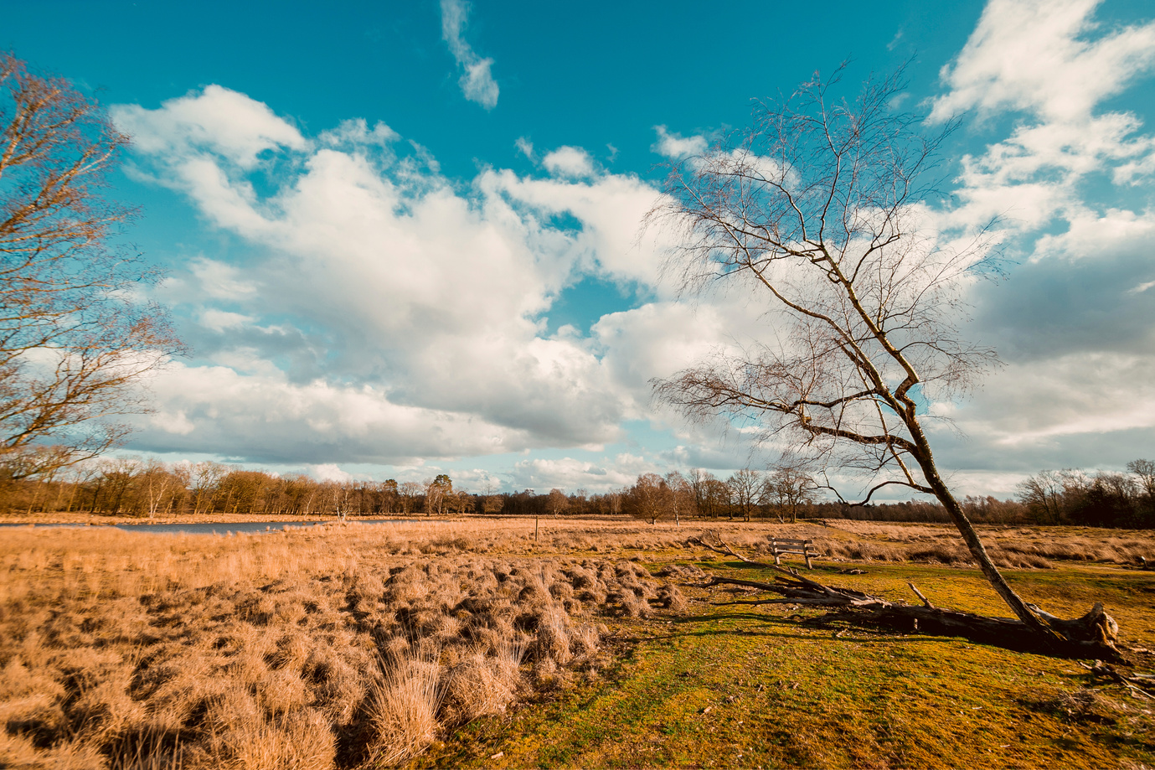
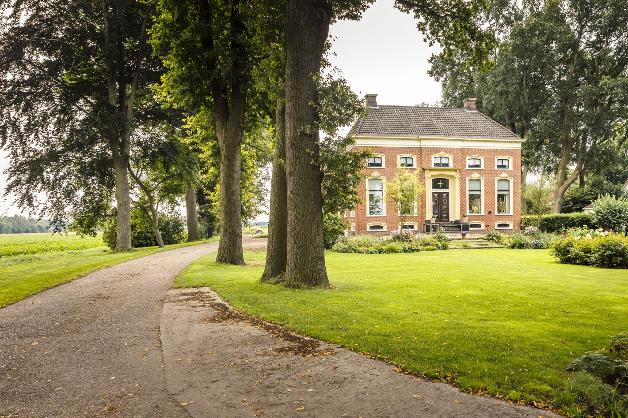
Westerwolde in cijfers
12.000
Woningen
28.000
280 km²
Inwoners
Oppervlakte
Notes:
Mariëlle

Slide 5
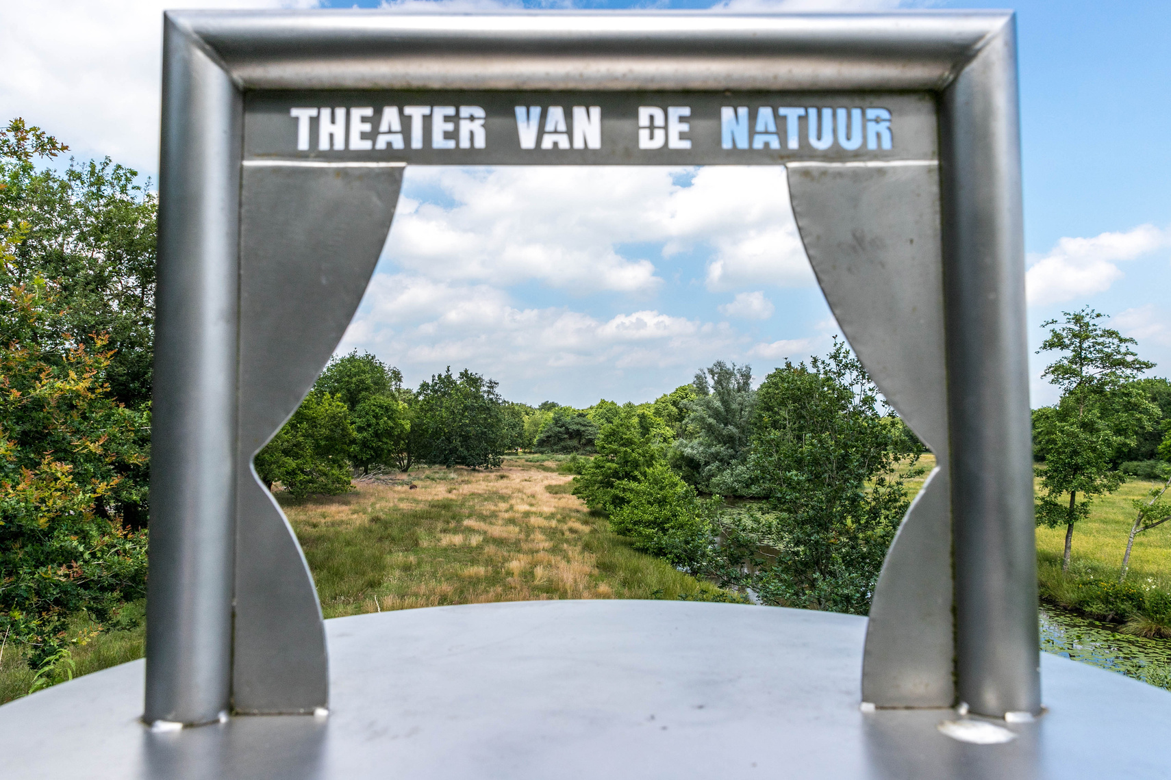
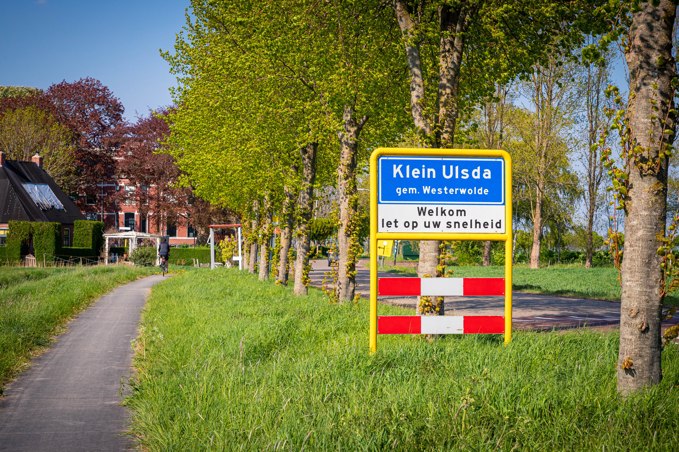
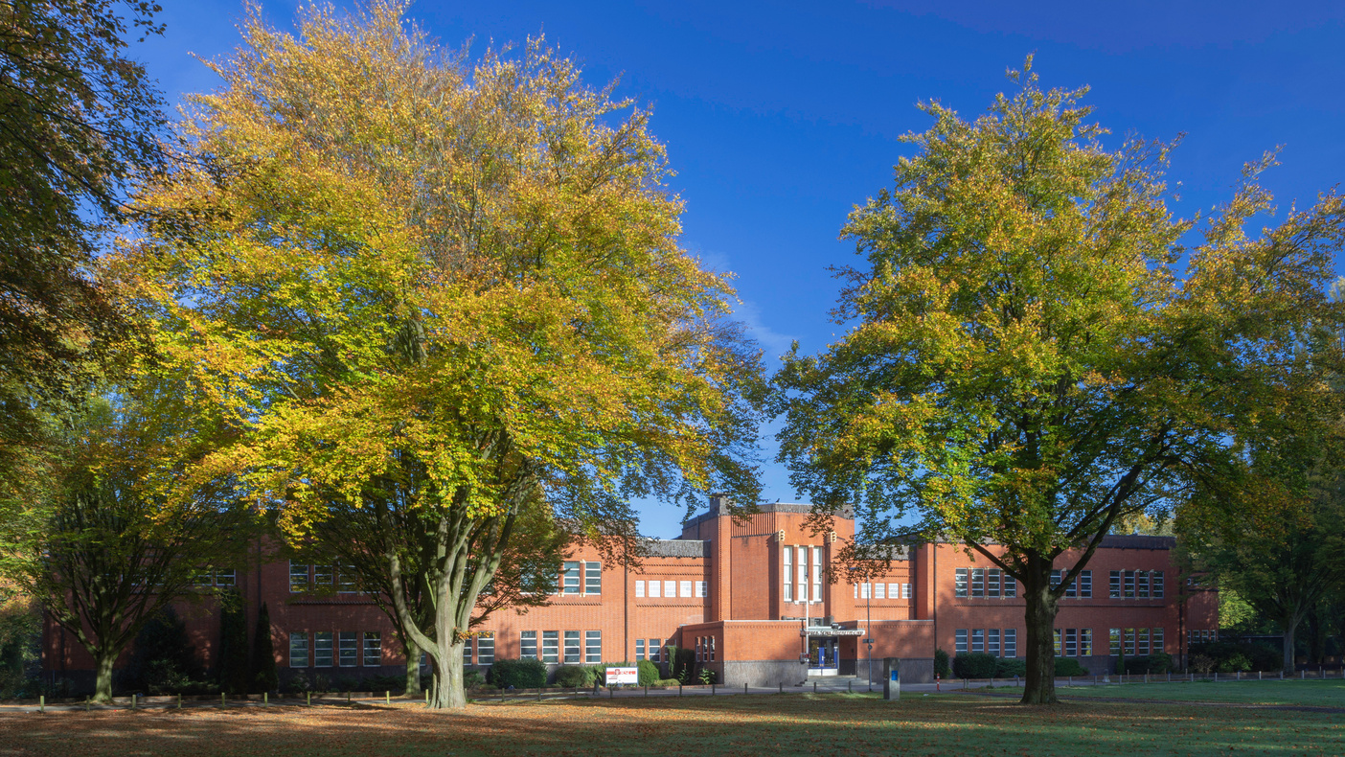
Westerwolde in cijfers
2
Middelbare scholen (en 20 basisscholen)
2200ha
80
Natuur en bos
Dorpen, gehuchten en buurtschappen
Notes:
Mariëlle

Slide 6

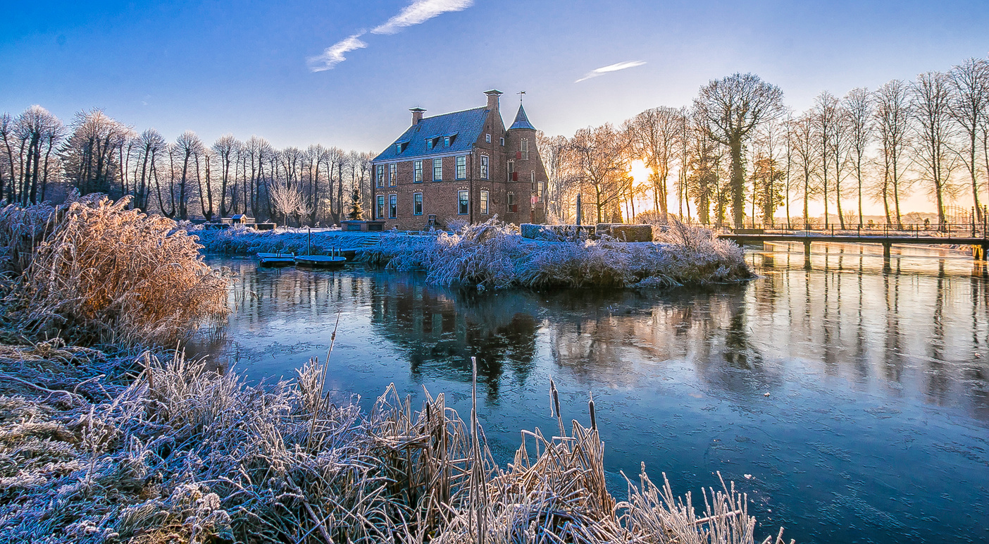
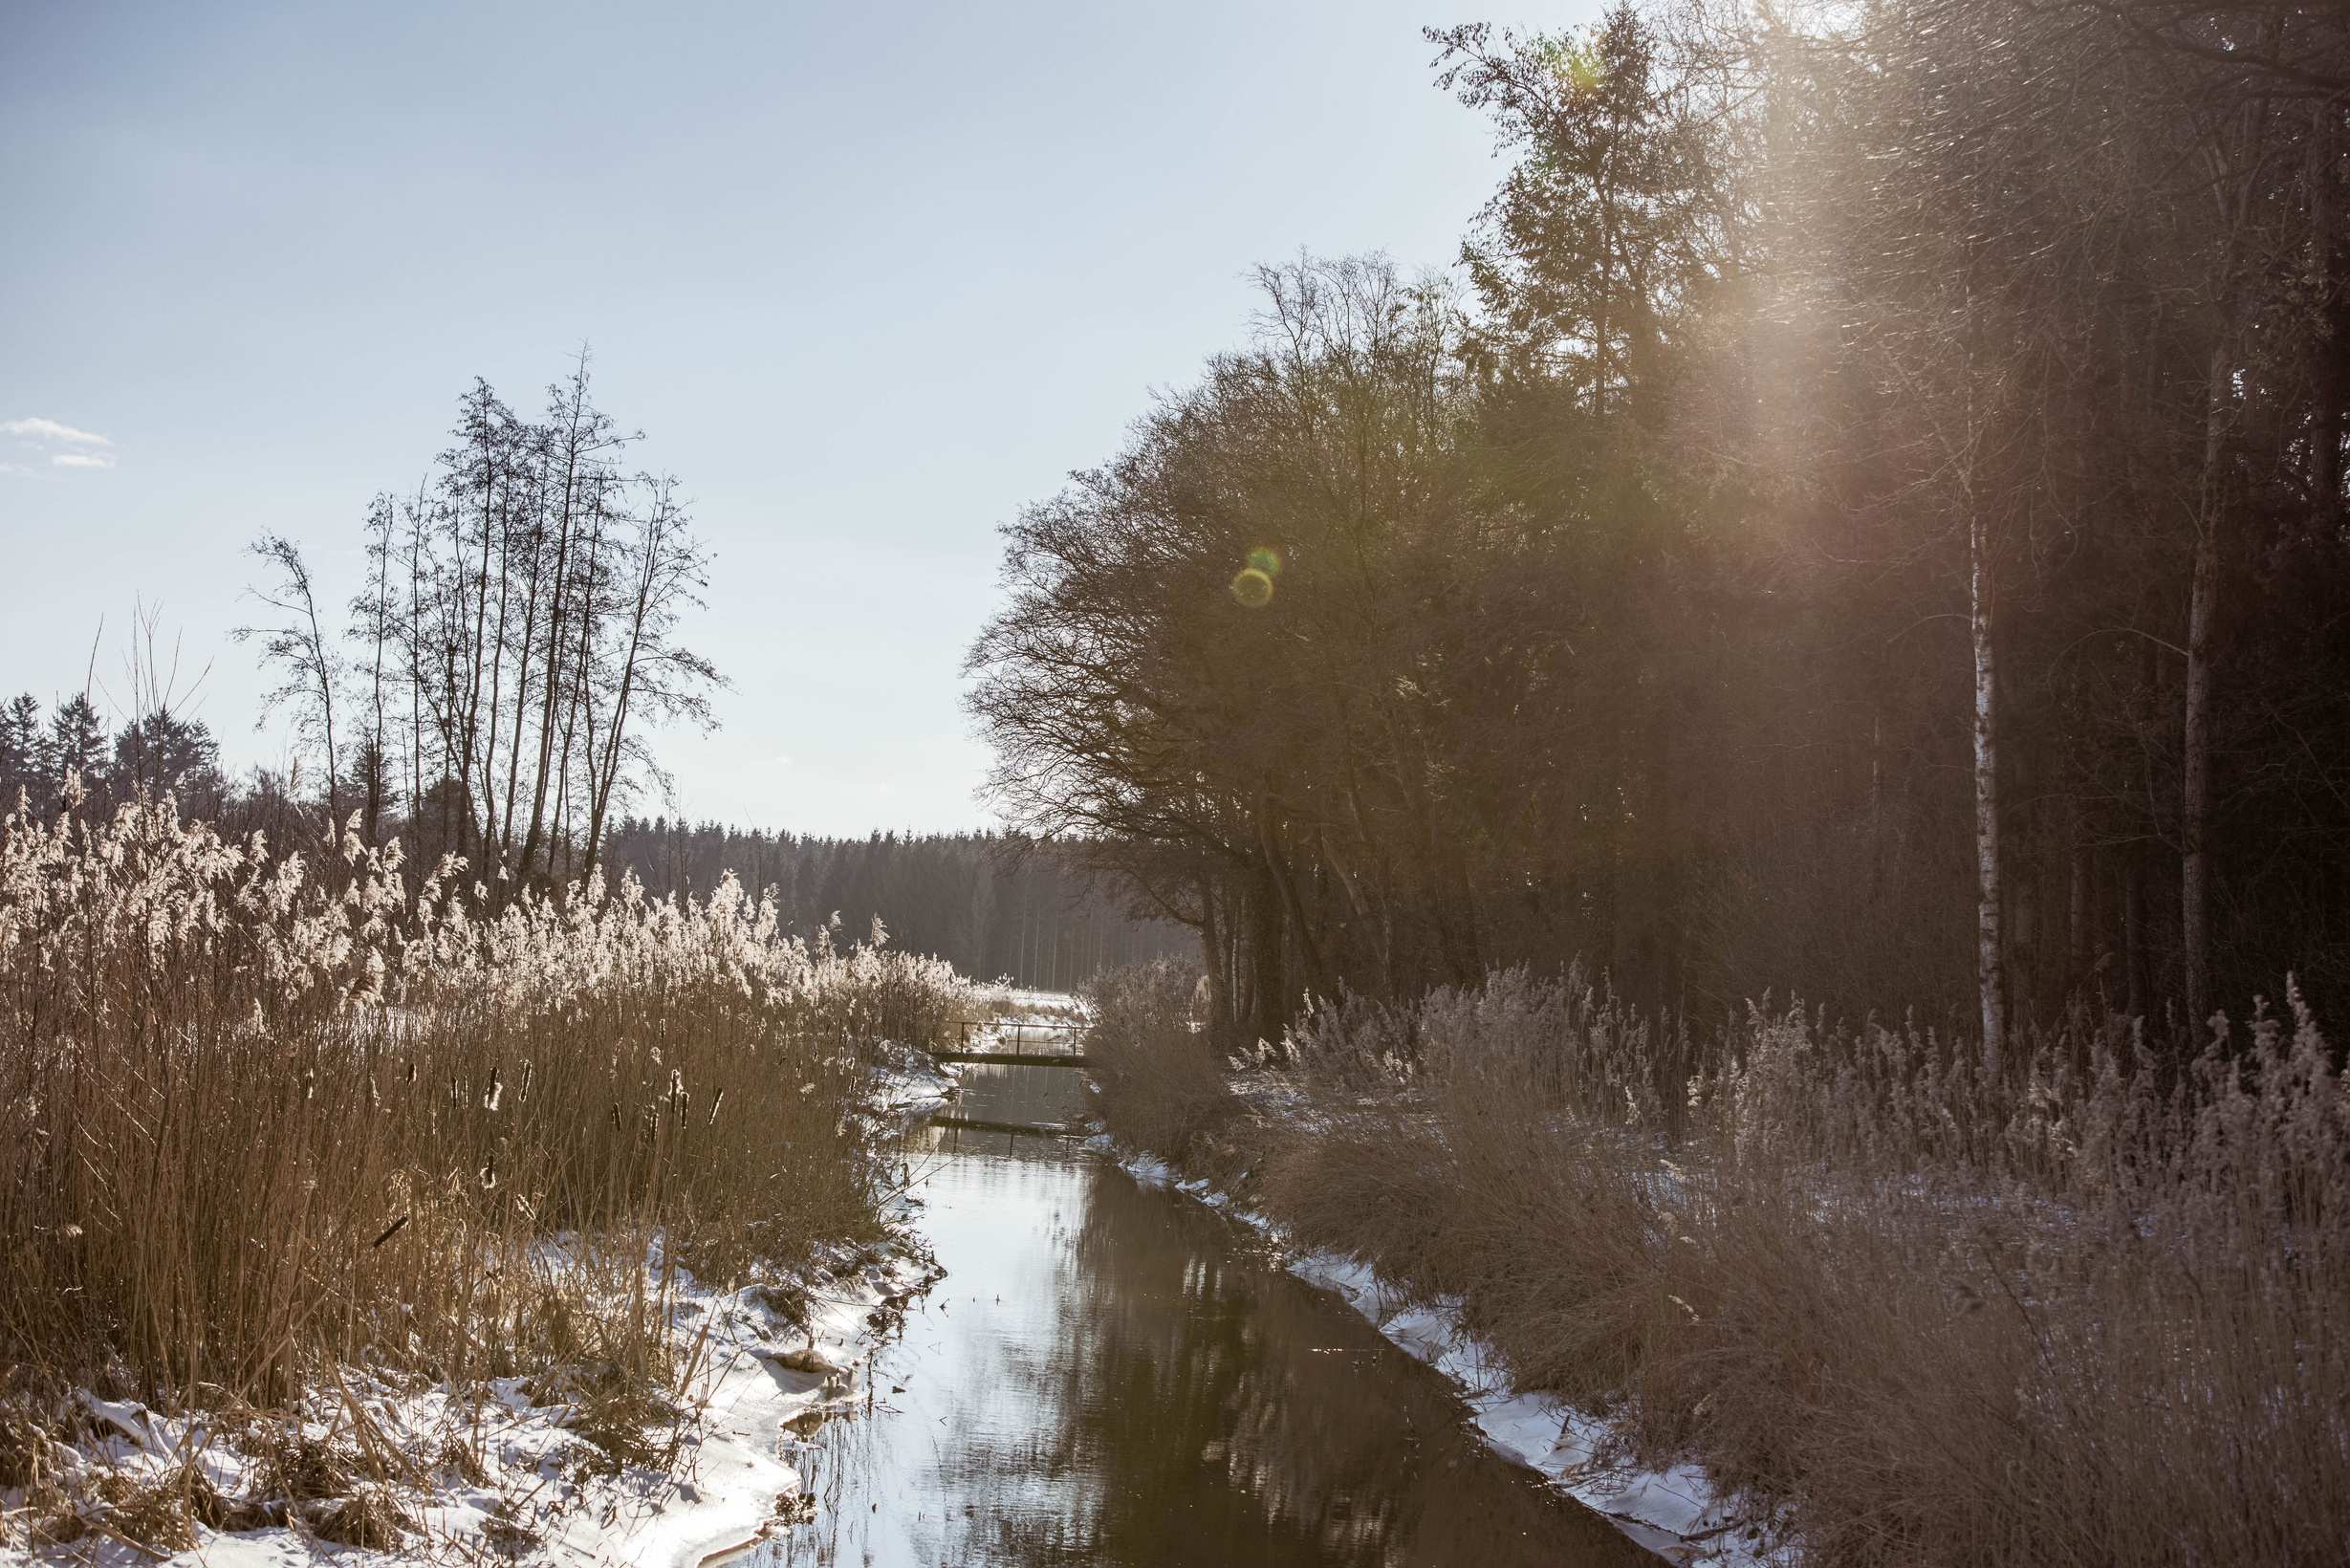
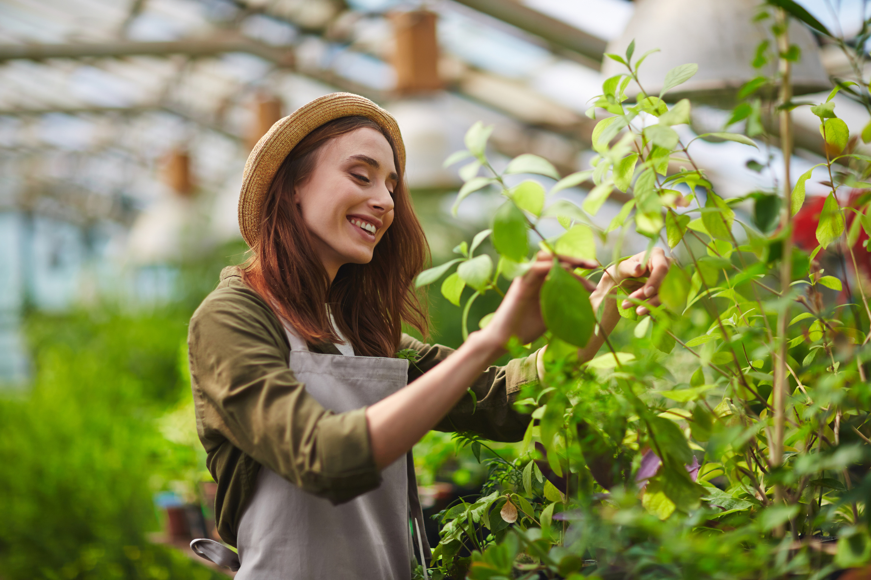
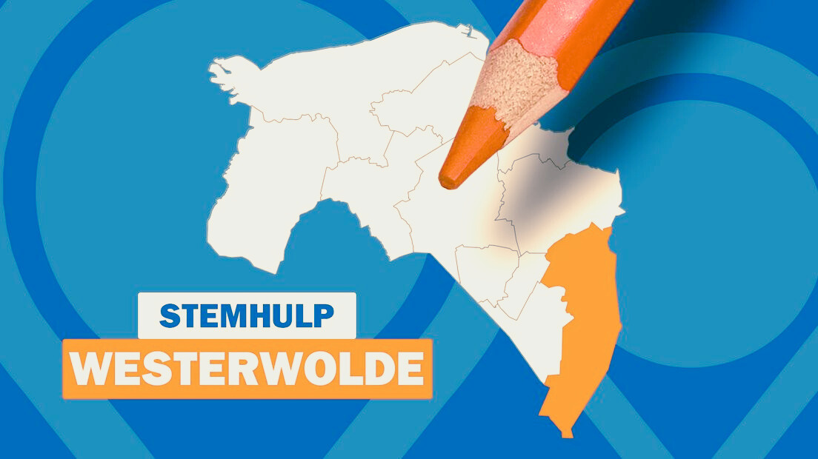





Westerwoldse weetjes
In Wedde ontstond
Nederland
Westerwolde ontstond in 2018 uit een herindeling
Reistijd van noord naar zuid: 45 minuten
Notes:
Mariëlle

Slide 7
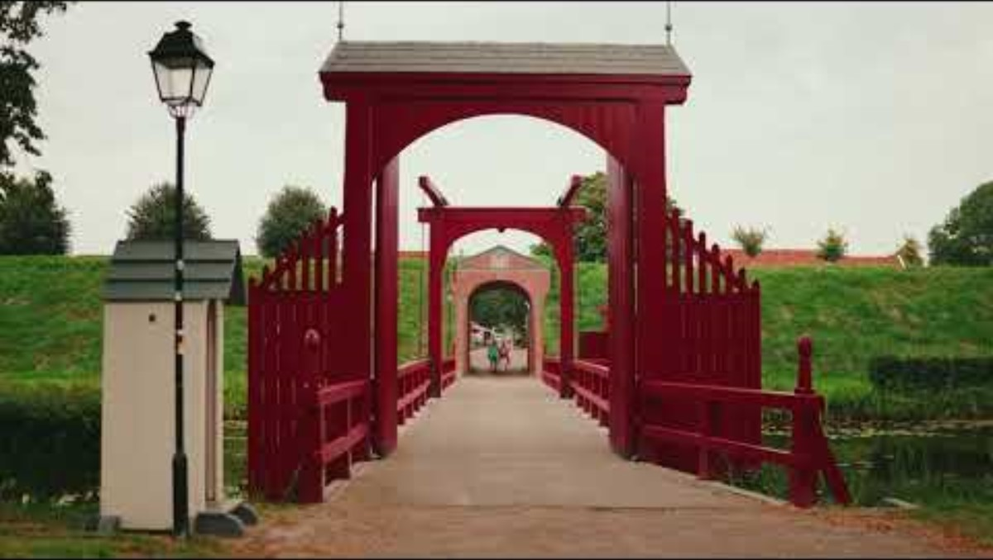
Westerwolde in beeld
Notes:
Mariëlle

Slide 8
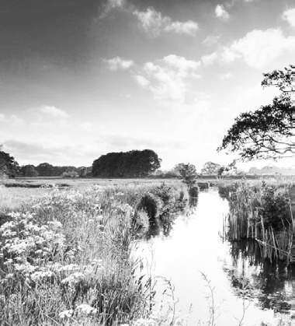

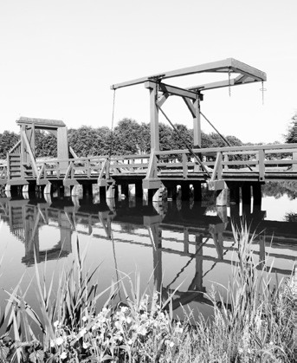
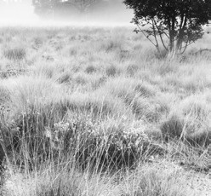
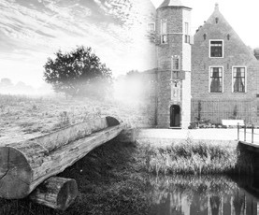
Natuur
Historie en traditie
Verbinding
Lucht en water
Cultureel erfgoed
Cittaslow - Festina Lente
Notes:
Mariëlle

Slide 9
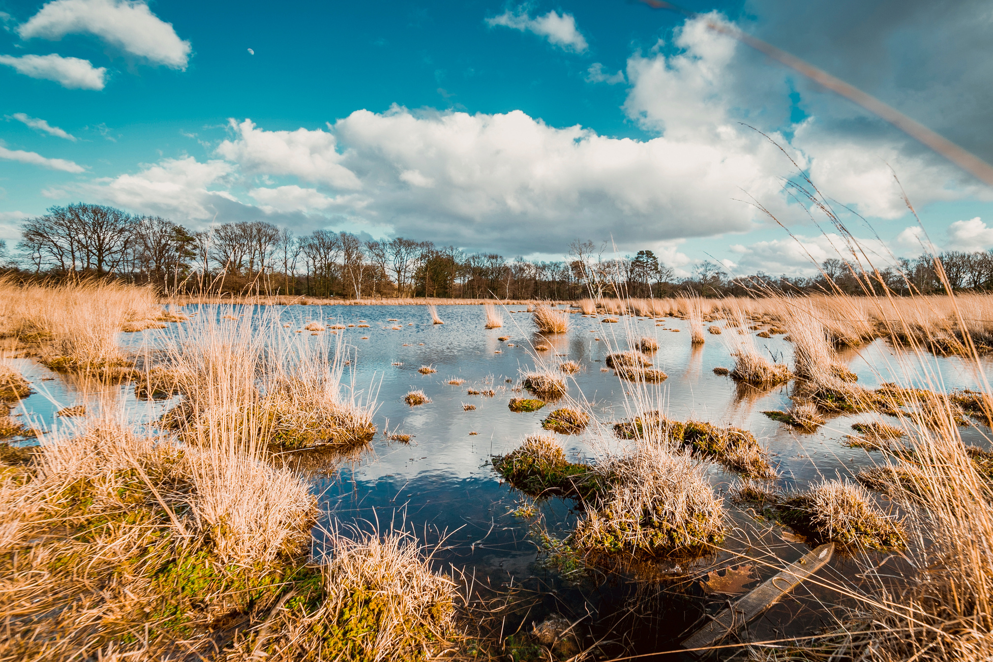

Wie wij zijn
door de ogen van medewerkers
Notes:
Mariëlle

Slide 10

Werken bij Westerwolde
Onze visie
Wij vertrouwen elkaar.
We doen dingen soms anders dan normaal.
We hebben lef.
We zetten talent, kennis en ervaring van medewerkers breed in.
We zijn een kleine, wendbare, jonge organisatie.
We bieden ruimte om talent verder te ontwikkelen.
We bieden elkaar graag de helpende hand.
We brengen mensen samen die elkaar versterken.
We zetten in op autonomie.
Notes:
Moniek

Slide 11
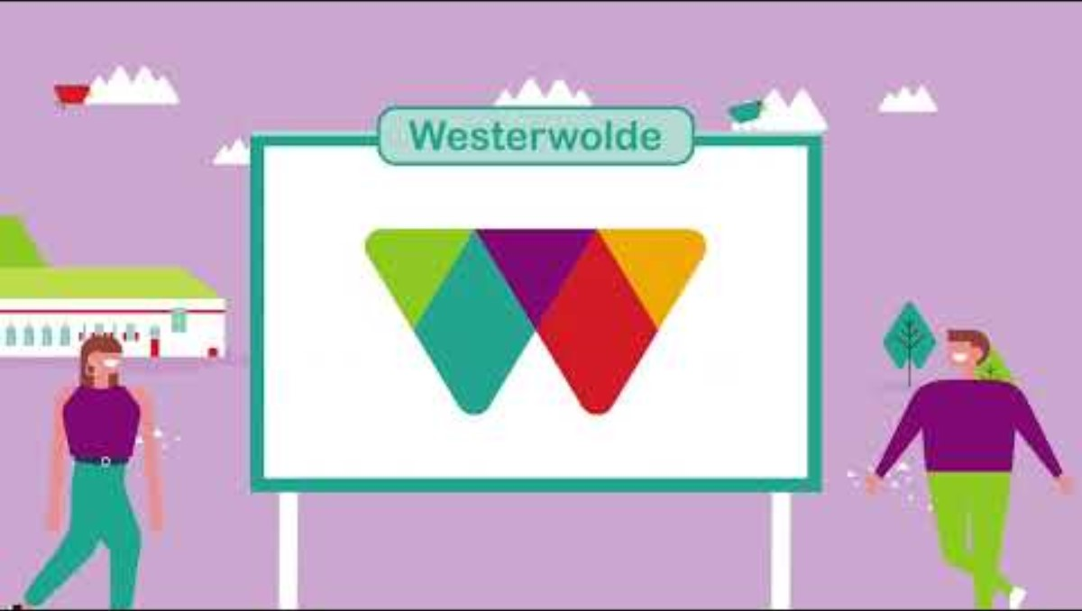
Werken bij Westerwolde
Notes:
Moniek

Slide 12
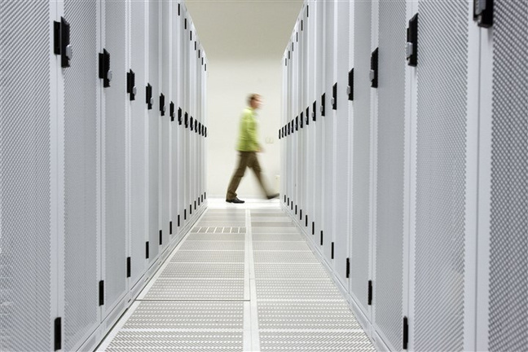
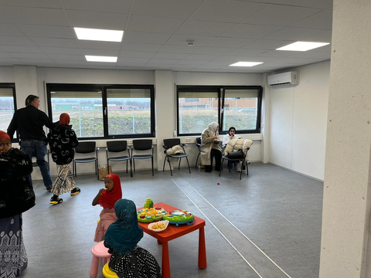
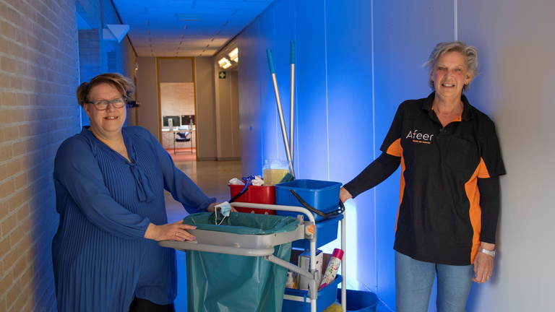
Onze flexibele schil
Voorbeeld: BRP
Notes:
Elfriede

Slide 13
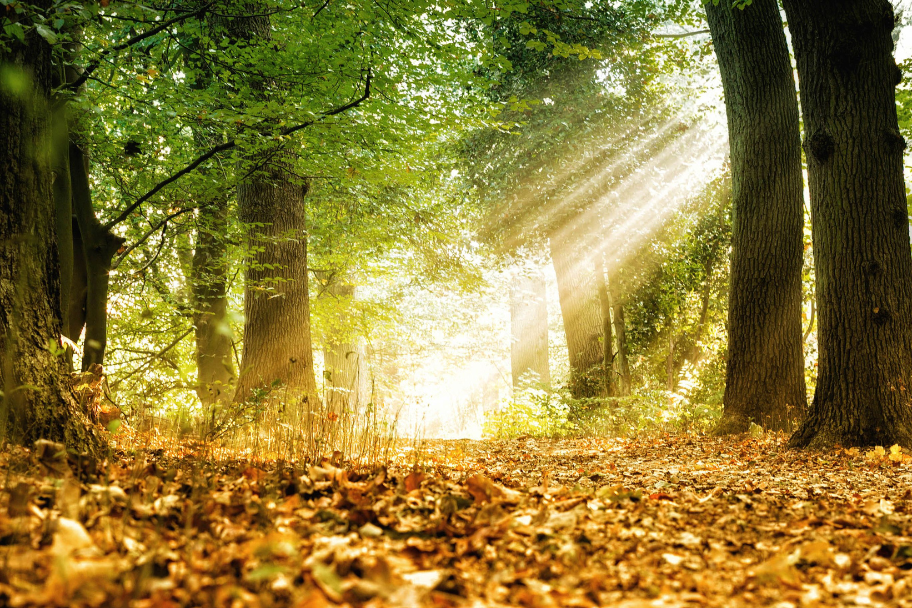
Vragen?
Notes:
Elfriede

